Slide 1
自然数与 数学归纳法
马晓星
南京大学・计算机科学与技术系

Slide 2
提要
自然数
自然数的公理化定义
自然数的集合论构造
自然数基本运算定义
数论初步
整数除法与同余算术
素数与算术基本定理
同余方程与中国剩余定理
费马小定理与欧拉定理

Slide 3
自然数

Slide 4
小朋友的问题
1 + 2 = 3 ？

Slide 5
自然数的直觉理解
自然数(Natural Numbers)的用途
记序 - 序数 (Ordinal Numbers)
记量 - 基数 (Cardinal Numbers)
记名 - Nominal Numbers

Slide 6
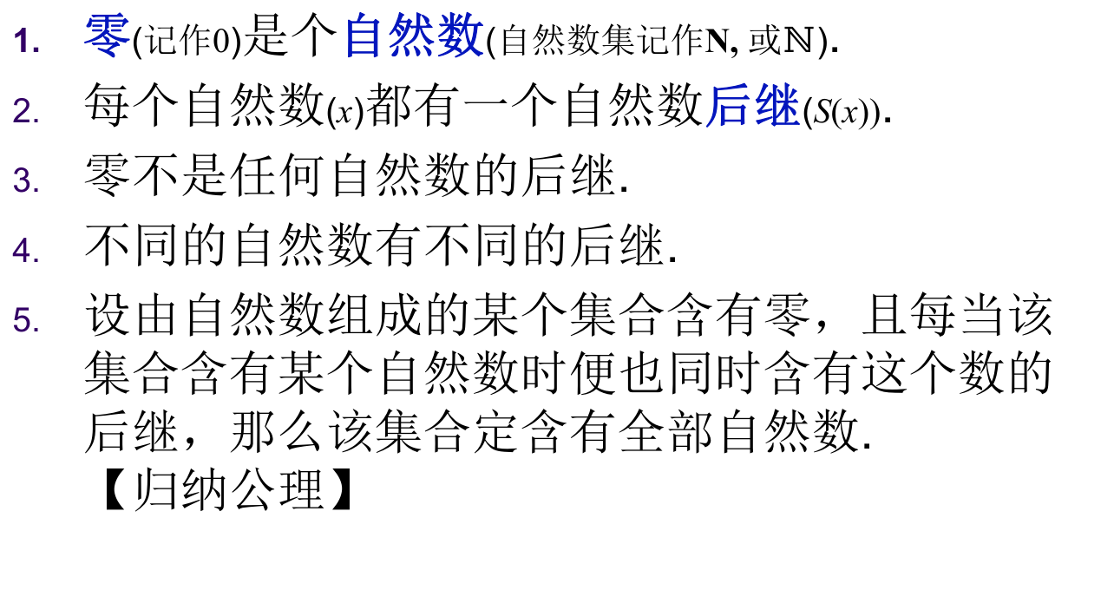
皮亚诺公理 (Peano axioms for natural numbers)
零(记作0)是个自然数(自然数集记作N, 或$ℕ$).
每个自然数(x)都有一个自然数后继(S(x)).
零不是任何自然数的后继.
不同的自然数有不同的后继.
设由自然数组成的某个集合含有零，且每当该集合含有某个自然数时便也同时含有这个数的后继，那么该集合定含有全部自然数. 【归纳公理】
注：此处略去了关于自然数“相等”的四条公理。
Notes:
https://www.encyclopediaofmath.org/index.php/Peano_axioms

Slide 7
皮亚诺公理 (Peano axioms for natural numbers)
Notes:
\begin{enumerate}
\item $0 \in \mathbf{N}$
\item $x \in \mathbf{N} \to S(x) \in \mathbf{N}$
\item $x \in \mathbf{N} \to S(x) \neq 0$
\item $x \in \mathbf{N} \wedge y \in \mathbf{N} \wedge S(x) =S(y) \to x = y$
\item $0 \in M \wedge \forall x (x\in M \to S(x)\in M) \to \mathbf{N} \subseteq M$ \\ for any property $M$ (axiom of induction).
\end{enumerate}

Slide 8
自然数的集合论构造
自然数：从“理论”到“模型”
目标：
从集合和集合运算出发，构造一个结构 满足皮亚诺公理。

Slide 9
冯·诺伊曼(von Neumann)的 自然数（序数）构造
记号 0 表示： Ø
函数 S 定义： S(x) = x ∪{x}
自然数集合 N ：
每个（序）数都定义为由所有在其前面的数构成的集合
…
麻烦在这里！如何保证没有引入其它东西？
Notes:
\begin{align*}
0 &= \emptyset \\
1 &= S(0) = S(\emptyset) = \emptyset \cup \{ \emptyset \} = \{ \emptyset \} = \{ 0 \} \\
2 &= S(1) = S(\{ 0 \}) = \{ 0 \} \cup \{ \{ 0 \} \} = \{ 0 , \{ 0 \} \} = \{ 0, 1 \} \\
3 &= S(2) = S(\{ 0, 1 \}) = \{ 0, 1 \} \cup \{ \{ 0, 1 \} \} = \{ 0, 1, \{ 0, 1 \} \} = \{ 0, 1, 2 \}
\end{align*}

Slide 10
冯·诺伊曼的 自然数构造
设a为集合, 称a∪{a}为a的后继, 记为S(a)，或a⁺。
设A是集合，若A满足下列条件，称A为归纳集：
Ø∈A
∀a(a∈A → S(a)∈A)
定义自然数集合 N 为 所有归纳集的交集。
因此： N = { Ø, {Ø}, {Ø, {Ø}}, {Ø, {Ø}, {Ø, {Ø}}}, … }

Slide 11
冯·诺伊曼的 自然数构造
判断下列命题对不对
1∈3 2∈3
1⊆3 2⊆3
1∪3=3 2∩3=2

Slide 12
自然数的算术运算
如何定义加法？
对于任意的自然数 m, n
m + 0 = m ； 【A1】
m + S(n) = S(m + n) . 【A2】
于是，回答“小朋友的问题”：
1 + 2 = 1 + S(1) = S(1+1) = S(1+S(0)) = S(S(1+0)) = S(S(1)) = S(2) = 3

Slide 13
自然数的算术运算
试证明： 0 + m = m
证明： 对 m 作归纳.
基础步骤： 0 + 0 = 0. 归纳步骤：假设 0 + k = k, 则 0 + S(k) = S(0 + k) = S(k). 证毕。
【练习】试证明：自然数的加法满足结合律。
【练习】试证明：自然数的加法满足交换律。
Notes:
(a+b)+S(c)=S((a+b)+c)=S(a+(b+c))=a+S(b+c)=a+(b+S(c))
首先，归纳证明 S(a)+S(0)=S(S(a)+0)=S(a+S(0))=S(S(0)+a)=S(0)+S(a)
a+S(b)=a+(b+S(0))=(a+b)+S(0)=(b+a)+S(0)=b+(a+S(0))=b+(S(0)+S(a))=(b+S(0))+S(a)=S(b)+S(a)

Slide 14
自然数的算术运算
同样地，我们可以定义乘法：
对于任意的自然数 m, n
m × 0 = 0 ； 【M1】
m × S(n) = m + (m × n) . 【M2】
【练习】 试证明：自然数的乘法对加法满足分配律。
Notes:
首先

Slide 15
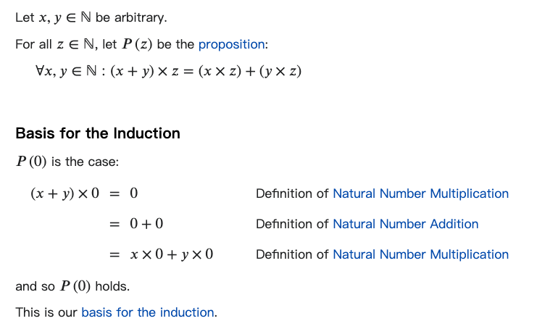

Slide 16
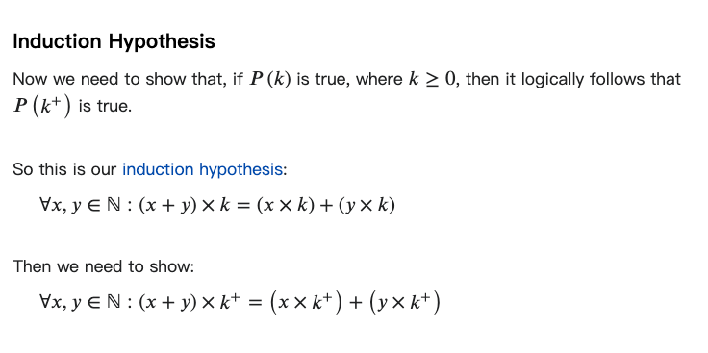

Slide 17
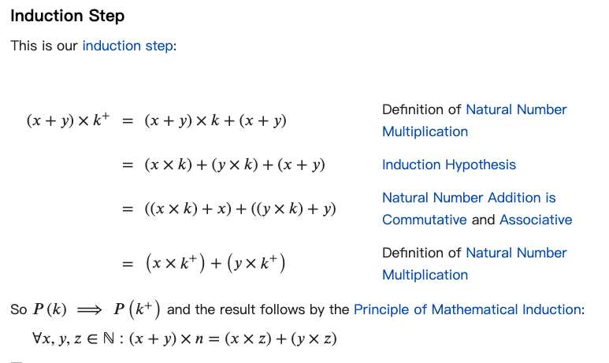

Slide 18
小结
自然数的公理化和形式化
皮亚诺公理及其形式逻辑表达
冯·诺伊曼的归纳集构造
基本算术运算的递归定义 基本运算性质的归纳证明

Slide 19
数学归纳法与良序原理

Slide 20
提要
数学归纳法与良序原理
递归定义与结构归纳法
证明程序正确性与复杂度

Slide 21
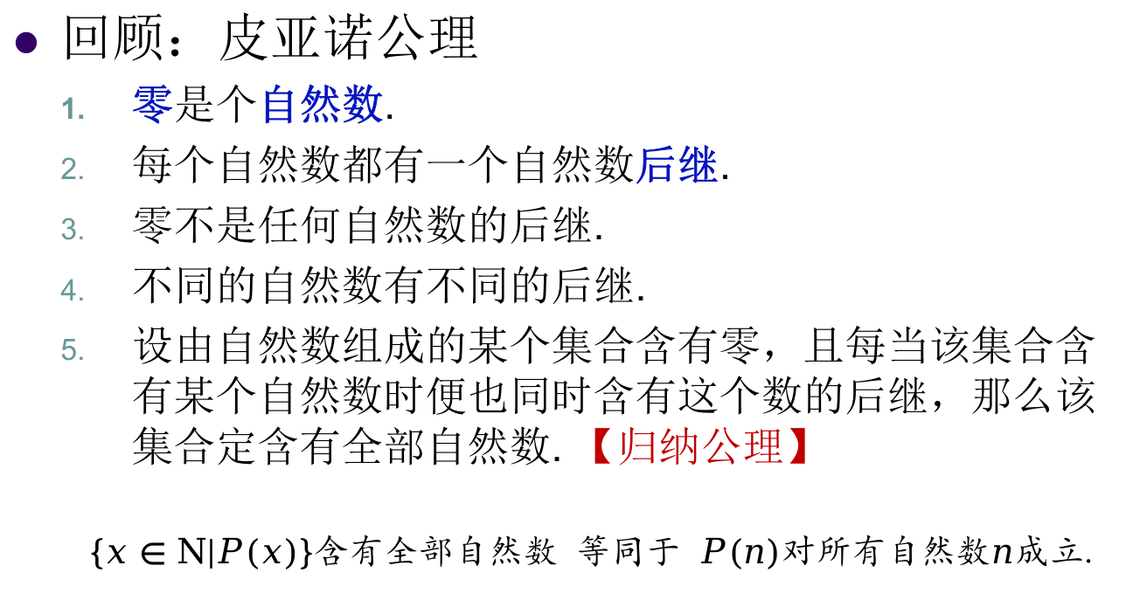
数学归纳法
回顾：皮亚诺公理
零是个自然数.
每个自然数都有一个自然数后继.
零不是任何自然数的后继.
不同的自然数有不同的后继.
设由自然数组成的某个集合含有零，且每当该集合含有某个自然数时便也同时含有这个数的后继，那么该集合定含有全部自然数. 【归纳公理】
$\left\{x∈N | P\left(x\right)\right\}$含有全部自然数 等同于 $P(n)$对所有自然数$n$成立.

Slide 22
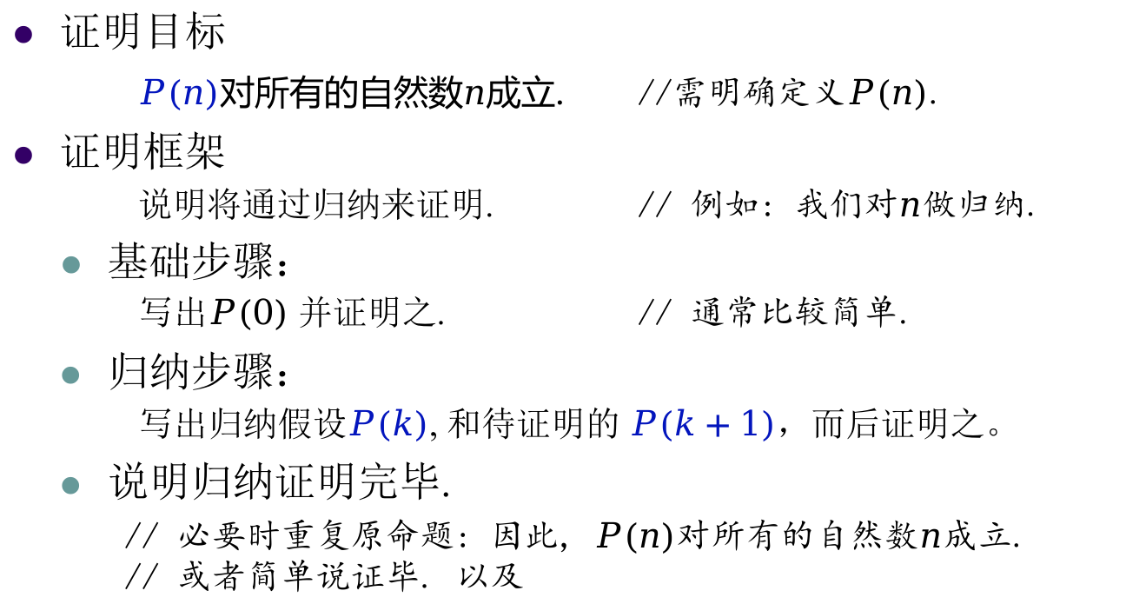
数学归纳证明要点
证明目标
$P(n)$对所有的自然数$n$成立. //需明确定义$P\left(n\right)$.
证明框架
说明将通过归纳来证明. // 例如: 我们对$n$做归纳.
基础步骤： 写出$P\left(0\right)$ 并证明之. // 通常比较简单.
归纳步骤： 写出归纳假设$P\left(k\right)$, 和待证明的 $P\left(k+1\right)$，而后证明之。
说明归纳证明完毕.
// 必要时重复原命题: 因此, $P(n)$对所有的自然数$n$成立. // 或者简单说证毕. 以及 ∎
Notes:
Q.E.D.

Slide 23
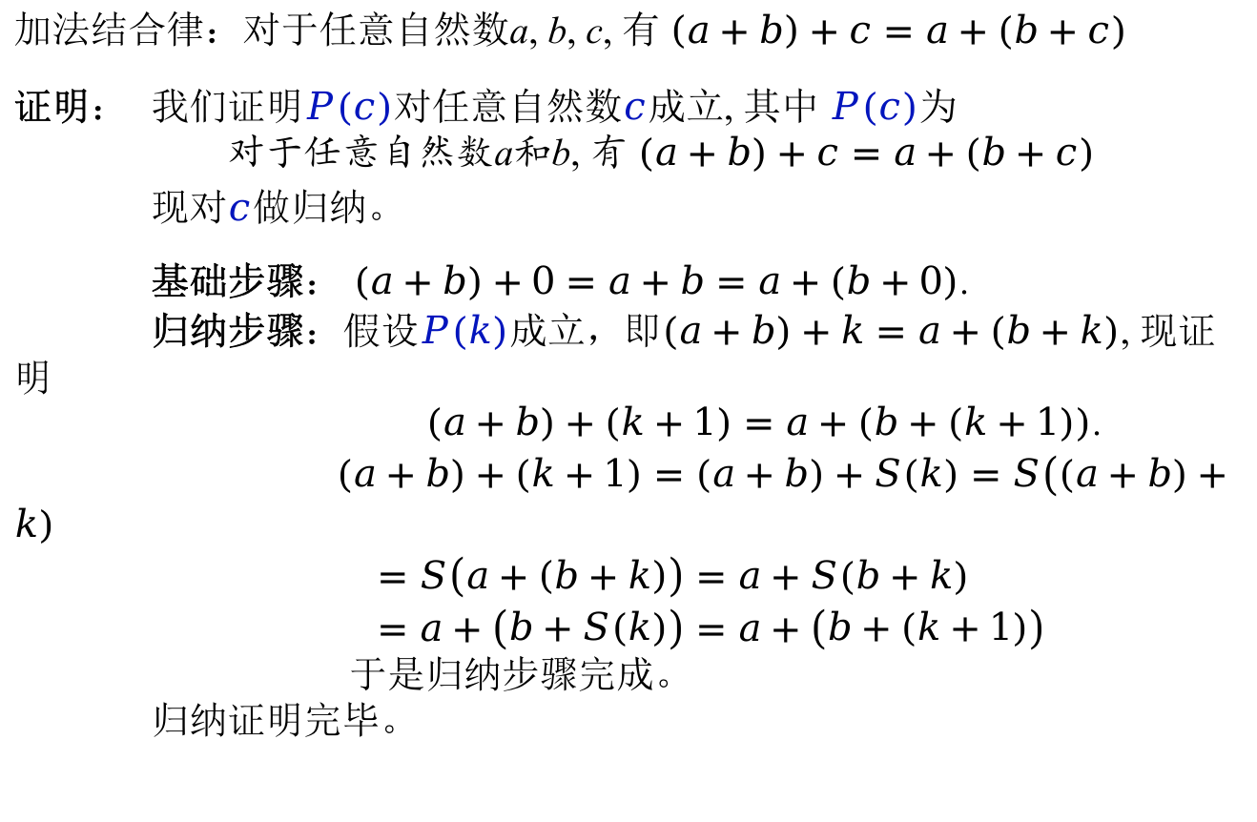
例：证明自然数加法满足结合律
加法结合律：对于任意自然数a, b, c, 有 $\left(a+b\right)+c=a+(b+c)$
证明： 我们证明$P(c)$对任意自然数$c$成立, 其中 $P\left(c\right)$为 对于任意自然数a和b, 有 $\left(a+b\right)+c=a+(b+c)$
现对$c$做归纳。
基础步骤： $\left(a+b\right)+0=a+b=a+(b+0)$.
归纳步骤：假设$P(k)$成立，即$\left(a+b\right)+k=a+(b+k)$, 现证明 $\left(a+b\right)+(k+1)=a+(b+(k+1))$. $\left(a+b\right)+\left(k+1\right)=\left(a+b\right)+S\left(k\right)=S\left(\left(a+b\right)+k\right)$ $$=S\left(a+\left(b+k\right)\right)=a+S\left(b+k\right) \\ =a+\left(b+S\left(k\right)\right)=a+\left(b+\left(k+1\right)\right)$$ 于是归纳步骤完成。 归纳证明完毕。 ∎
加法定义：对于任意的自然数 m, n
m + 0 = m ； 【A1】 m + S(n) = S(m + n) . 【A2】

Slide 24
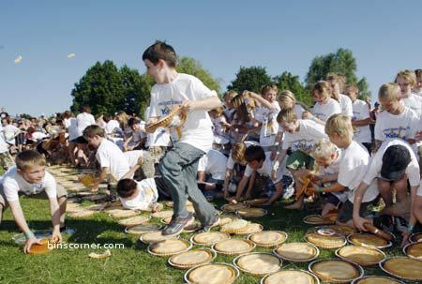

例: 奇数个人的馅饼之战
平地上有奇数个人, 人之间的距离各不相同. 随着一声令下, 每个人都朝距其最近的那个人扔馅饼.
试证明, 至少有一个人没挨着馅饼.
如何定义$P(n)$, 并用数学归纳法证明之?
Notes:
Let P(k) be the statement “in such a fight with 2k + 1 people, at least one person is not hit”. P(0) is true because with one person, there is no one else to throw a pie at them and they are not hit. Assume that P(k) is true and look at a pie fight with 2k + 3 people. One pair of people, whom we may call x and y, have the shortest distance of any pair and thus throw pies at each other. Now look at the other 2k + 1 people. If none of them throw at x or y, they are in a 2k + 1 person pie fight and the IH says that one of them is not hit. But if they do throw at x or y, they are just removing pies from a 2k + 1 person pie fight and there is still a person not hit. (Everyone of the other 2k + 1 people who does not throw at x or y throws at their closest person among the others.)

Slide 25
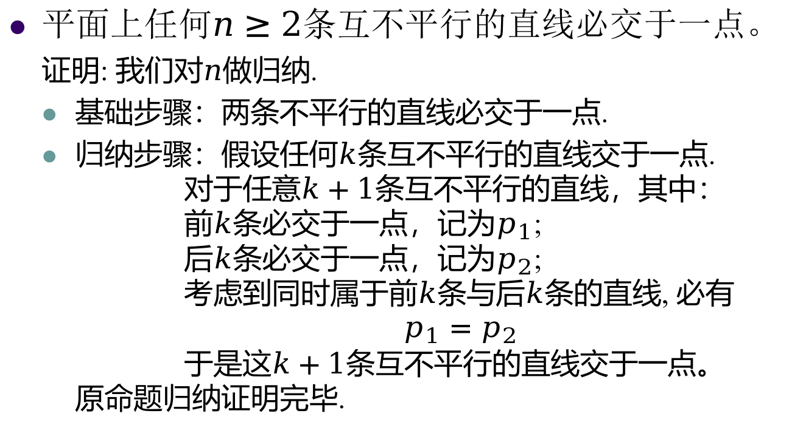
运用数学归纳法时犯的错误
平面上任何$n≥2$条互不平行的直线必交于一点。
证明: 我们对$n$做归纳.
基础步骤：两条不平行的直线必交于一点.
归纳步骤：假设任何$k$条互不平行的直线交于一点. 对于任意$k+1$条互不平行的直线，其中： 前$k$条必交于一点，记为$p_{1}$; 后$k$条必交于一点，记为$p_{2}$; 考虑到同时属于前$k$条与后$k$条的直线, 必有 $$p_{1}=p_{2}$$ 于是这$k+1$条互不平行的直线交于一点。 原命题归纳证明完毕. ∎

Slide 26
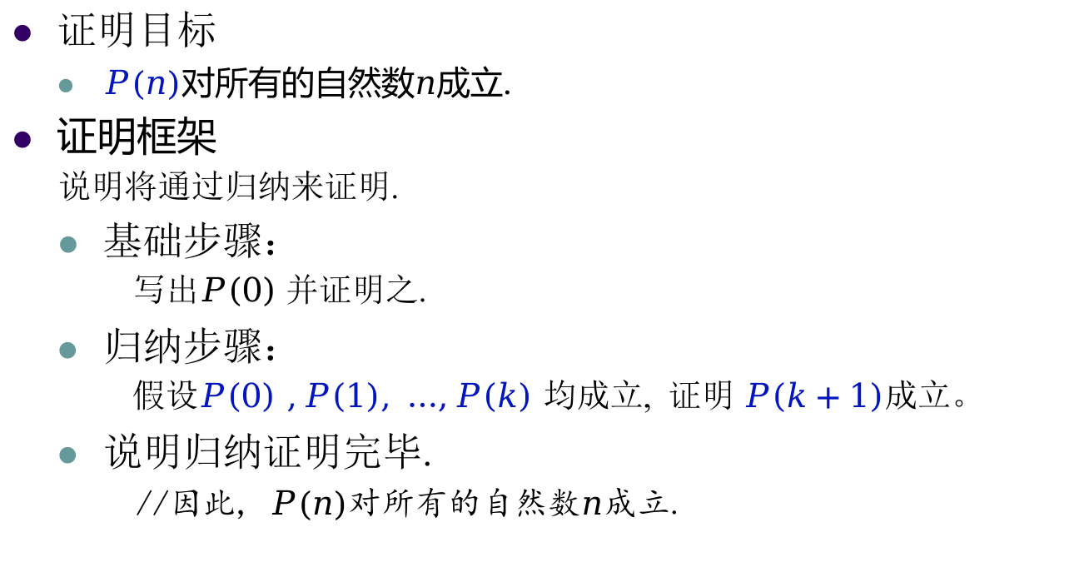
强数学归纳法
证明目标
$P(n)$对所有的自然数$n$成立.
证明框架
说明将通过归纳来证明.
基础步骤： 写出$P\left(0\right)$ 并证明之.
归纳步骤： 假设$P\left(0\right) ,P\left(1\right), …,P\left(k\right)$均成立, 证明 $P\left(k+1\right)$成立。
说明归纳证明完毕.
//因此, $P(n)$对所有的自然数$n$成立.∎

Slide 27
强数学归纳法（一般形式）
设P(n)是与整数n有关的陈述， a和b是两个给定的整数，且a ≤ b.
如果能够证明下列陈述
P(a), P(a +1), …, P(b).
对任意k ≥ b, P(a)∧… ∧P(k)→P(k+1)
则下列陈述成立
对任意n ≥ a, P(n).

Slide 28
强数学归纳法（举例）
任意整数n(n ≥2)可分解为（若干个）素数的乘积
n = 2.
考察 n+1.
用4分和5分就可以组成12分及以上的每种邮资.
P(12), P(13), P(14), P(15).
对任意k ≥15, P(12)∧… ∧P(k)→P(k+1)

Slide 29
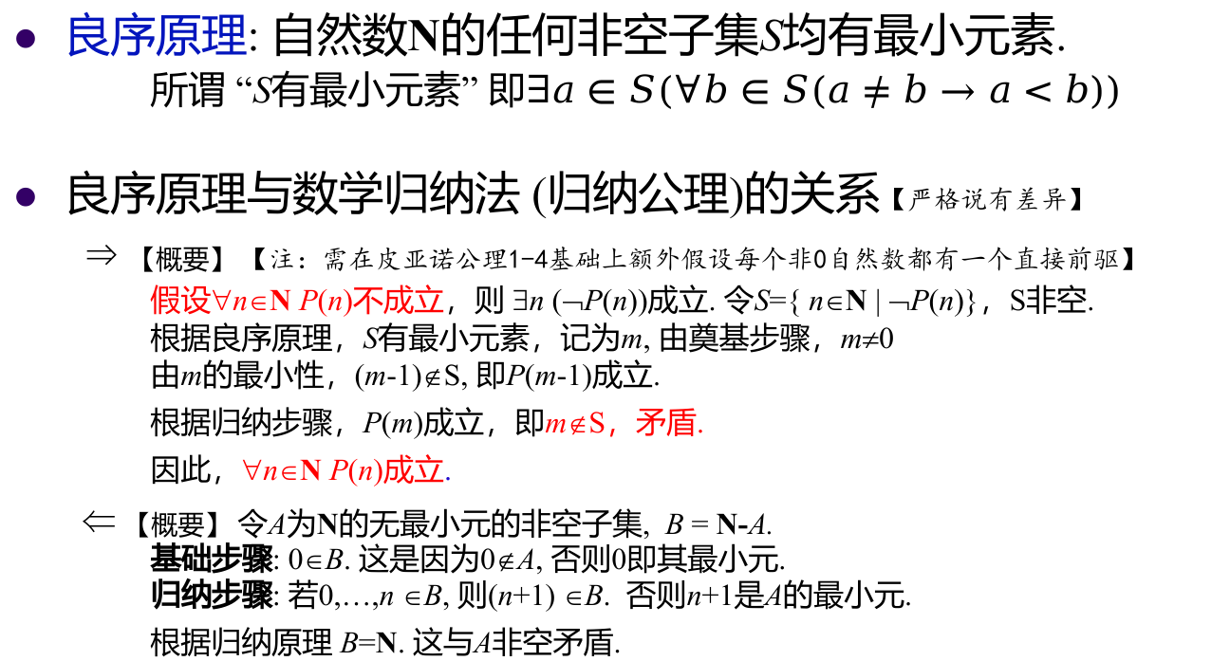
良序原理
良序原理: 自然数N的任何非空子集S均有最小元素. 所谓 “S有最小元素” 即$∃a∈S(∀b∈S(a≠b→a<b))$
良序原理与数学归纳法 (归纳公理)的关系【严格说有差异】
⇒ 【概要】 【注：需在皮亚诺公理1-4基础上额外假设每个非0自然数都有一个直接前驱】 假设∀n∈N P(n)不成立，则 ∃n (¬P(n))成立. 令S={ n∈N | ¬P(n)}，S非空. 根据良序原理，S有最小元素，记为m, 由奠基步骤，m≠0 由m的最小性，(m-1)∉S, 即P(m-1)成立.
根据归纳步骤，P(m)成立，即m∉S，矛盾.
因此，∀n∈N P(n)成立.
⇐ 【概要】 令A为N的无最小元的非空子集, B = N-A. 基础步骤: 0∈B. 这是因为0∉A, 否则0即其最小元. 归纳步骤: 若0,…,n ∈B, 则(n+1) ∈B. 否则n+1是A的最小元.
根据归纳原理 B=N. 这与A非空矛盾.
Notes:
【严格说这里有错误，假设了m的immediate predecessor的存在性】数学归纳法的有效性（归谬法）
假设∀n P(n)不成立，则 ∃n (¬P(n))成立.
令S={ n∈Ζ⁺ | ¬P(n)}，S是非空子集.
根据良序公理，S有最小元素，记为m, m≠1
(m-1)∉S, 即P(m-1)成立.
根据归纳步骤，P(m)成立，即m∉S，矛盾.
因此，∀n P(n)成立.
“任何非空子集有最小元素”的形如{0,…,n}的集合是归纳集, 于是包含自然数集.
良序原理与归纳原理并不等价（皮亚诺公理中的归纳公里比良序公理强） Öhman, L. Are Induction and Well-Ordering Equivalent?. Math Intelligencer 41, 33–40 (2019). https://doi.org/10.1007/s00283-019-09898-4

Slide 30
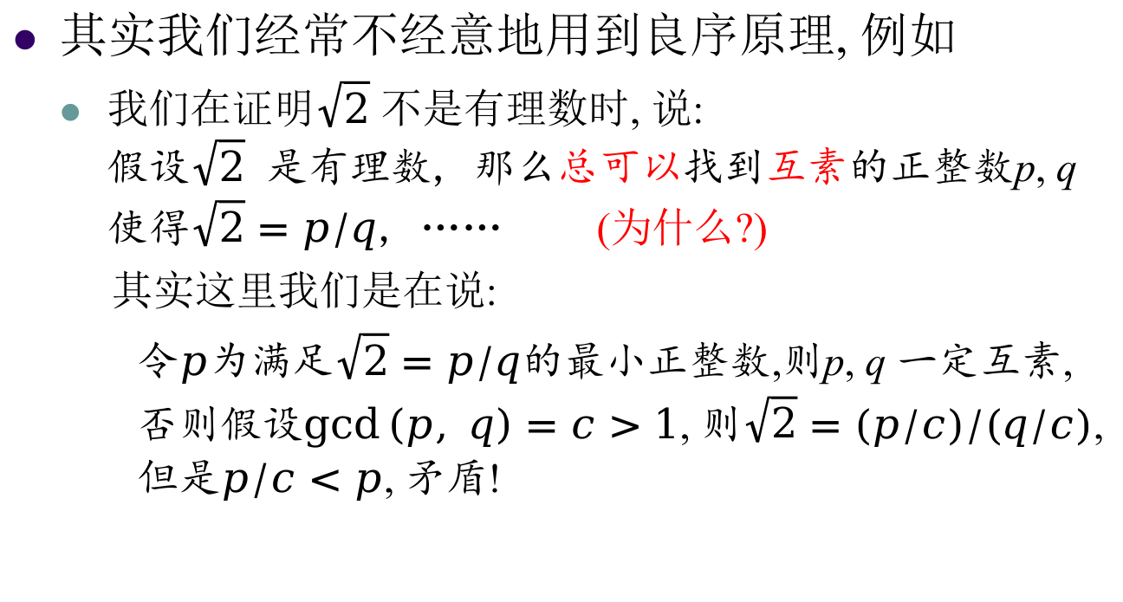
良序原理在证明中的应用（举例）
其实我们经常不经意地用到良序原理, 例如
我们在证明$\sqrt{2}$ 不是有理数时, 说: 假设$\sqrt{2}$ 是有理数, 那么总可以找到互素的正整数p, q 使得$\sqrt{2}=p/q$, …… (为什么?)
其实这里我们是在说:
令$p$为满足$\sqrt{2}=p/q$的最小正整数,则p, q 一定互素, 否则假设$\gcd\left(p, q\right)=c>1$, 则$\sqrt{2}=(p/c)/(q/c)$, 但是$p/c<p$, 矛盾!

Slide 31
良序原理在证明中的应用（举例）
设a是整数, d是正整数, 则存在唯一的整数q和r满足
a =dq+ r 其中 0 ≤ r < d.
证明概要
令S={a-dq | 0≤a-dq ，q∈Z}，S非空.
非负整数集合具有良序性
S有最小元，记为r₀ = a-dq₀.
可证 0 ≤ r₀ < d
唯一性证明， 0 ≤ r₁ - r₀ = d (q₀-q₁) < d，因此，q₁=q₀

Slide 32
良序原理在证明中的应用（举例）
在循环赛胜果图中，若存在长度为m（m≥3）的回路，则必定存在长度为3的回路。
备注： a_{i} → a_{j} 表示a_{i}赢了a_{j}
证明概要
设最短回路的长度为k //良序原理的保证
假设 k>3
a₁ → a₂ → a₃ →… → a_{k}→ a₁
若a₃→ a₁, 存在长度为3的回路，矛盾。
若a₁ → a₃, 存在长度为(k-1)的回路，矛盾。

Slide 33
递归定义与结构归纳法

Slide 34
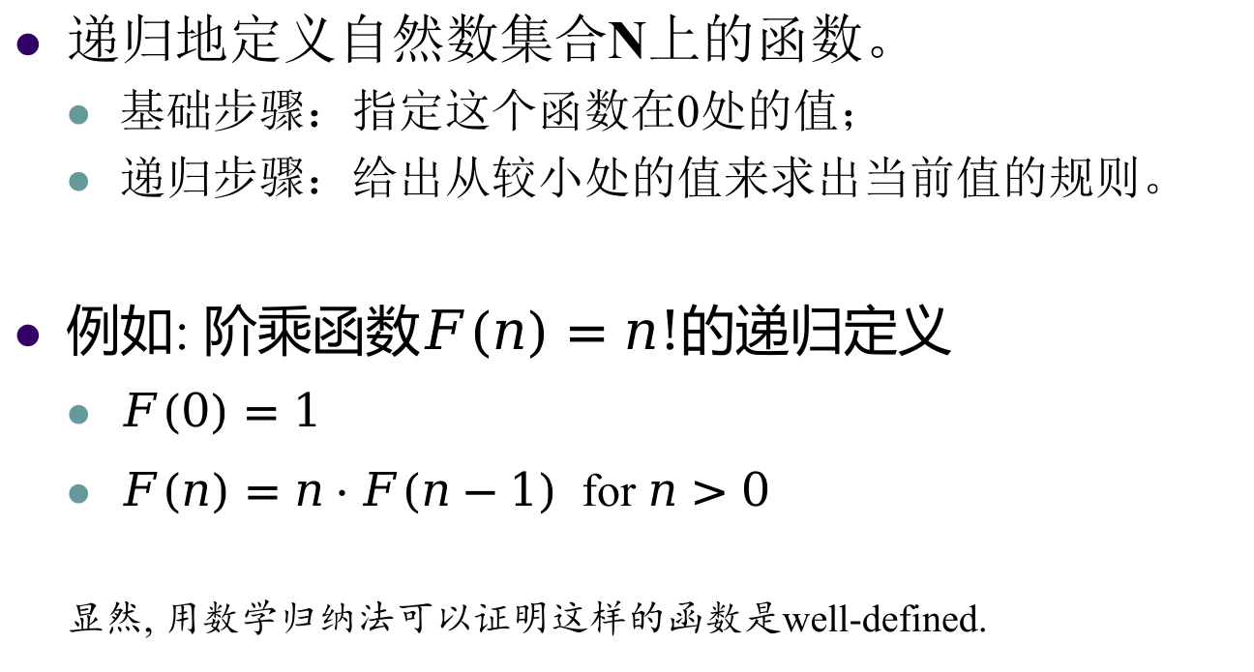
递归定义函数
递归地定义自然数集合N上的函数。
基础步骤：指定这个函数在0处的值；
递归步骤：给出从较小处的值来求出当前值的规则。
例如: 阶乘函数$F(n)=n!$的递归定义
$F(0)=1$
$F\left(n\right)=n⋅F(n−1)$ for $n>0$
显然, 用数学归纳法可以证明这样的函数是well-defined.

Slide 35

Fibonacci 序列
Fibonacci 序列 {f_{n}} 定义如下
f₀ = 0,
f₁ = 1,
f_{n} = f_{n–1} + f_{n–2}, 对任意n ≥ 2.
其前几个数
0, 1, 1, 2, 3, 5, 8, …
证明：对对任意n ≥ 0，
其中，
$$(∗)$$

Slide 36
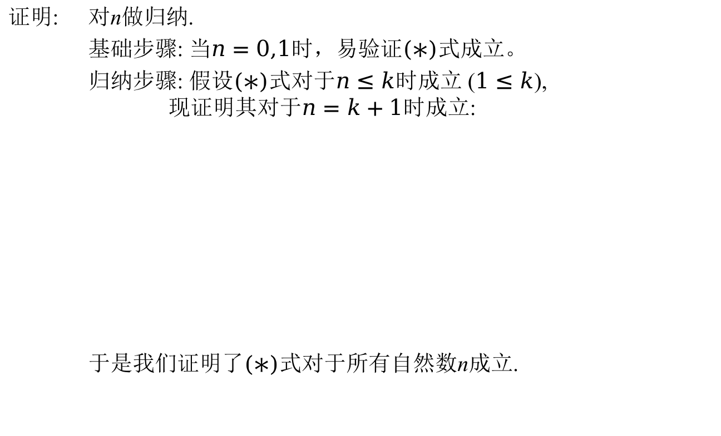
归纳证明: Fibonacci 序列
证明: 对n做归纳.
基础步骤: 当$n=0,1$时，易验证$(∗)$式成立。
归纳步骤: 假设$(∗)$式对于$n≤k$时成立 ($1≤k$), 现证明其对于$n=k+1$时成立:
于是我们证明了$(∗)$式对于所有自然数n成立. ∎
注意：α² = α + 1， 且对任意n ≥ 1 α^{n + 1} = α^{n} + α^{n – 1}.

Slide 37
递归定义集合
隐含规则: Σ* 中所有元素均系通过有限次应用这两条规则得到.
或曰, Σ*是满足这两个条件的所有集合的交集.
字母表Σ上的字符串集合Σ*
基础步骤： λ∈Σ* （λ表示空串）;
递归步骤：若ω∈ Σ* 且x ∈ Σ，则 ωx∈ Σ* .
字符串的长度（ Σ*上的函数l）
基础步骤：l(λ)=0;
递归步骤：l(ωx) = l(ω) +1, 若ω∈ Σ* 且x ∈ Σ.
Σ*上的字符串连接运算 (Concatenation)
基础步骤：若ω∈ Σ*，则 ω ⋅ λ=ω;
递归步骤：若ω₁∈ Σ* 且ω₂∈ Σ* 以及x ∈ Σ， 则 ω₁ ⋅ (ω₂ x) = (ω₁ ⋅ ω₂) x . // ω₁ ⋅ ω₂ 也常写成ω₁ ω₂

Slide 38
递归定义集合
复合命题的合式公式
基础步骤：T, F, s 都是合式公式, 其中 s 是命题变元;
递归步骤：若 E 和 F 是合式公式, 则 (¬E)、(E∧F)、 (E∨F)、 (E→F) 和 ( E↔F) 都是合式公式.
排斥规则: 合适公式仅限于此.

Slide 39
结构归纳法
关于递归定义的集合的命题，进行结构归纳证明。
基础步骤：证明对于初始元素来说，命题成立;
递归步骤：针对生产新元素的规则，若相关元素满足命题，则新元素也满足命题
结构归纳法的有效性源于自然数上的数学归纳法
即,对应用规则(上述递归步骤)的次数做归纳.

Slide 40
结构归纳法（举例）
l(xy) = l(x) + l(y), x和y属于 Σ* 。
证明:
设P(y)表示：对于任意的x属于 Σ* , 有l(xy) = l(x) + l(y). 我们对y做归纳.
基础步骤： P(λ)成立: 对于任意的x属于 Σ* ，有l(xλ) = l(x) + l(λ).
递归步骤：假设P(y)为真，a属于 Σ, 要证P(ya)为真. 即要证： 对于任意的x属于 Σ* ，有l(xya) = l(x) + l(ya).
P(y)为真，l(xy) = l(x) + l(y); 于是
l(xya)= l(xy)+1= l(x) + l(y)+1=l(x) + l(ya)
于是P(y)对于所有的y属于 Σ* 成立, 即原题成立. ∎

Slide 41
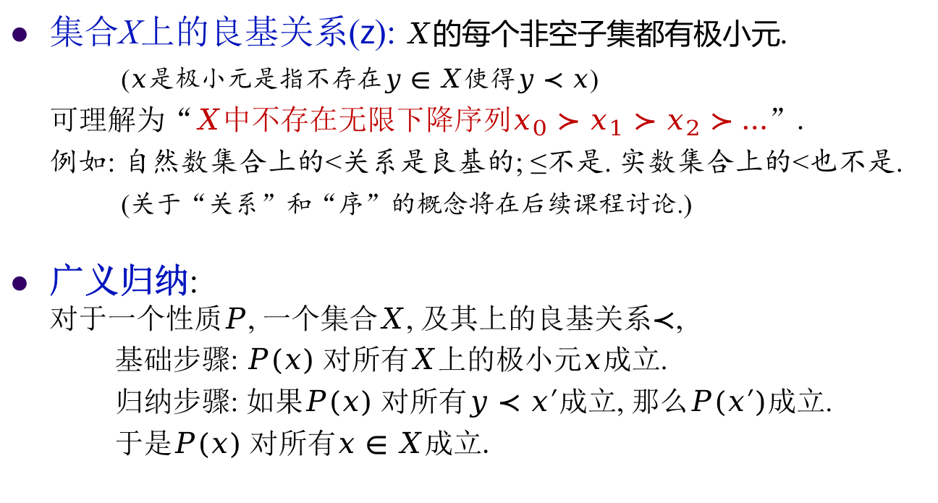
广义归纳
集合X上的良基关系(≺): $X$的每个非空子集都有极小元. ($x$是极小元是指不存在$y∈X$使得$y≺x$) 可理解为“$X$中不存在无限下降序列$x_{0}≻x_{1}≻x_{2}≻…$”. 例如: 自然数集合上的<关系是良基的; ≤不是. 实数集合上的<也不是. (关于“关系”和“序”的概念将在后续课程讨论.)
广义归纳: 对于一个性质$P$, 一个集合$X$, 及其上的良基关系$≺$,
基础步骤: $P(x)$ 对所有$X$上的极小元$x$成立.
归纳步骤: 如果$P(x)$ 对所有$y≺x′$成立, 那么$P(x′)$成立.
于是$P(x)$ 对所有$x∈X$成立.
Notes:
1Make sure you understand the difference between well-founded and well-ordered. Well-founded applies to relations with respect to a set (i.e. a relation ≺ on a set S is well-founded), while well-ordered applies to a set with respect to a relation (i.e. a set S is well-ordered by a relation ≺).

Slide 42
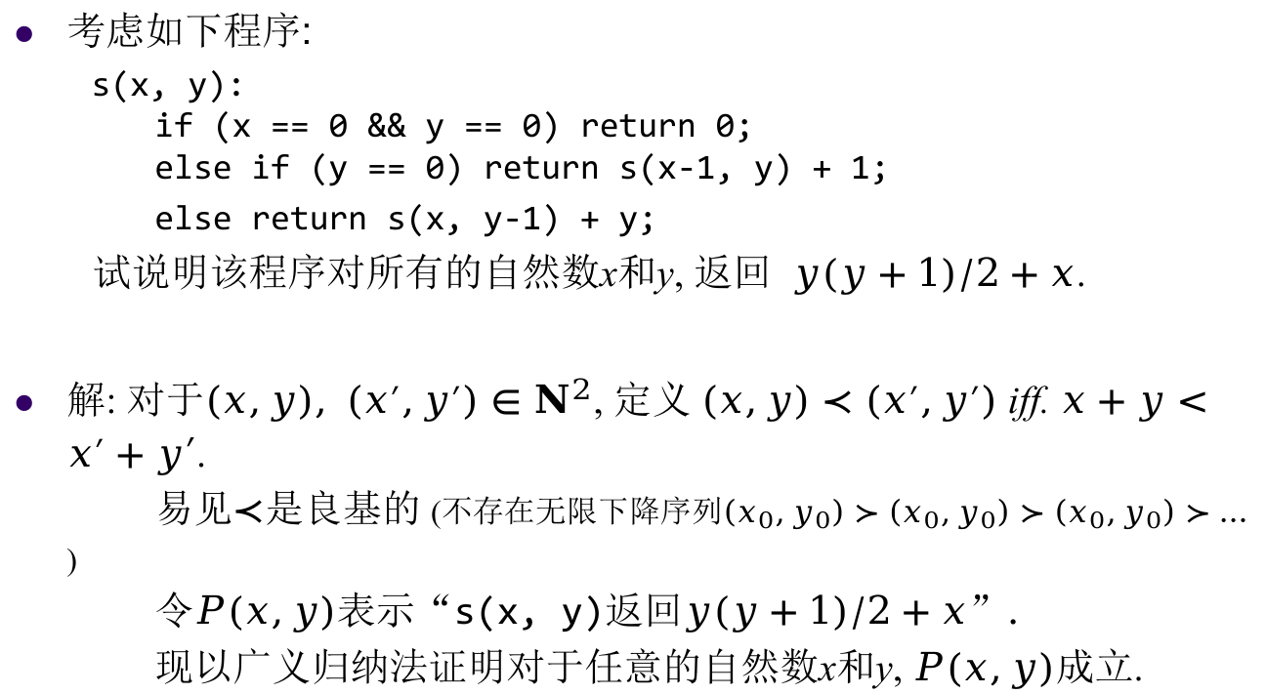
广义归纳(举例)
考虑如下程序:
s(x, y): if (x == 0 && y == 0) return 0; else if (y == 0) return s(x-1, y) + 1;
else return s(x, y-1) + y;
试说明该程序对所有的自然数x和y, 返回 $y(y+1)/2+x$.
解: 对于$\left(x,y\right), \left(x^{′},y^{′}\right)∈N^{2}$, 定义 $\left(x,y\right)≺\left(x^{′},y^{′}\right)$ iff. $x+y<x^{′}+y′$. 易见$≺$是良基的 (不存在无限下降序列$\left(x_{0},y_{0}\right)≻$ $\left(x_{0},y_{0}\right)$ $≻$ $\left(x_{0},y_{0}\right)≻…$) 令$P\left(x,y\right)$表示“s(x, y)返回$y(y+1)/2+x$”. 现以广义归纳法证明对于任意的自然数x和y, $P\left(x,y\right)$成立.

Slide 43

续上页
基础步骤: $P\left(0,0\right)$成立, 这是因为由于x == 0 且 y == 0, s(0, 0)=0·(0+1)/2+0=0.
归纳步骤: 证明 $∀x^{′},y′∈N\left(x′+y′<x+y⇒P\left(x^{′},y′\right)\right)⇒P\left(x,y\right)$ 情形1: $y=0$
情形2:
无论哪种情形s(x, y)都返回$y(y+1)/2+x$.
于是我们归纳证明了对于任意的自然数x和y, $P\left(x,y\right)$成立.

Slide 44
证明程序正确性与复杂度

Slide 45
Hoare三元组与程序正确性
Hoare三元组 {P}S{Q}:
S是一段程序; P和Q是关于程序中变量的断言(陈述), 分别称为前置断言(precondition)和后置断言(postcondition).
这个三元组的意思是说, 如果在S执行之前程序变量使得P成立, 则S运行完后Q成立. (假设P成立是S的权利, 确保Q成立是S的义务.)
这称为“部分正确性”, 因为S是否能够执行完成需要另行说明. 程序的“完全正确性”还需要说明程序在有限步内终止.
C. A. R. Hoare (Tony) 在Robert. W. Floyd 的工作基础上给出了一个形式逻辑系统, 用以形式地证明程序的正确性.
Hoare当年写作 P {S} Q , 我们教材也这样写. 现在{P}S{Q}更常见.
我们这里仅直观地简单介绍一些相关思想.

Slide 46
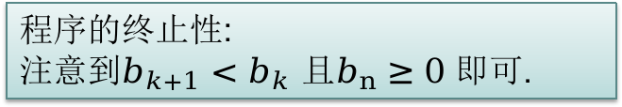
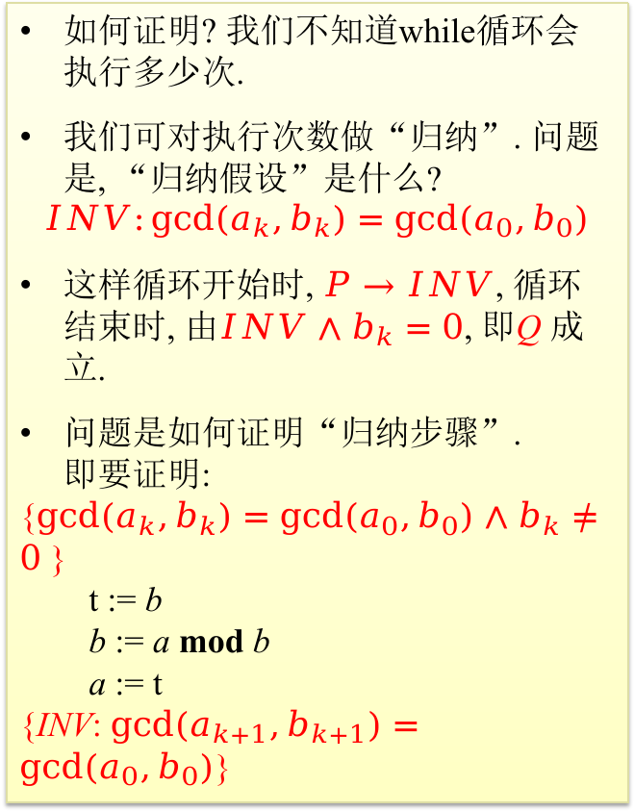
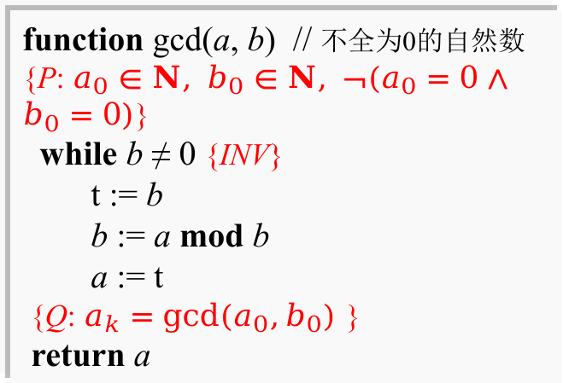
欧几里得算法的正确性
如何证明? 我们不知道while循环会执行多少次.
我们可对执行次数做“归纳”. 问题是, “归纳假设”是什么?
$$INV:gcd\left(a_{k},b_{k}\right)=gcd(a_{0},b_{0})$$
这样循环开始时, $P→INV$, 循环结束时, 由$INV∧b_{k}=0$, 即Q 成立.
问题是如何证明“归纳步骤”. 即要证明:
{$gcd\left(a_{k},b_{k}\right)=gcd\left(a_{0},b_{0}\right)∧b_{k}≠0$ }
t := b
b := a mod b
a := t
{INV: $gcd\left(a_{k+1},b_{k+1}\right)=gcd(a_{0},b_{0})$}
function gcd(a, b) // 不全为0的自然数
{P: $a_{0}∈N, b_{0}∈N, ¬\left(a_{0}=0∧b_{0}=0\right)$}
while b ≠ 0 {INV}
t := b
b := a mod b
a := t
{Q: $a_{k}=gcd(a_{0},b_{0})⁡$}
return a
程序的终止性:
注意到$b_{k+1}<b_{k}$且$b_{n}≥0$ 即可.

Slide 47
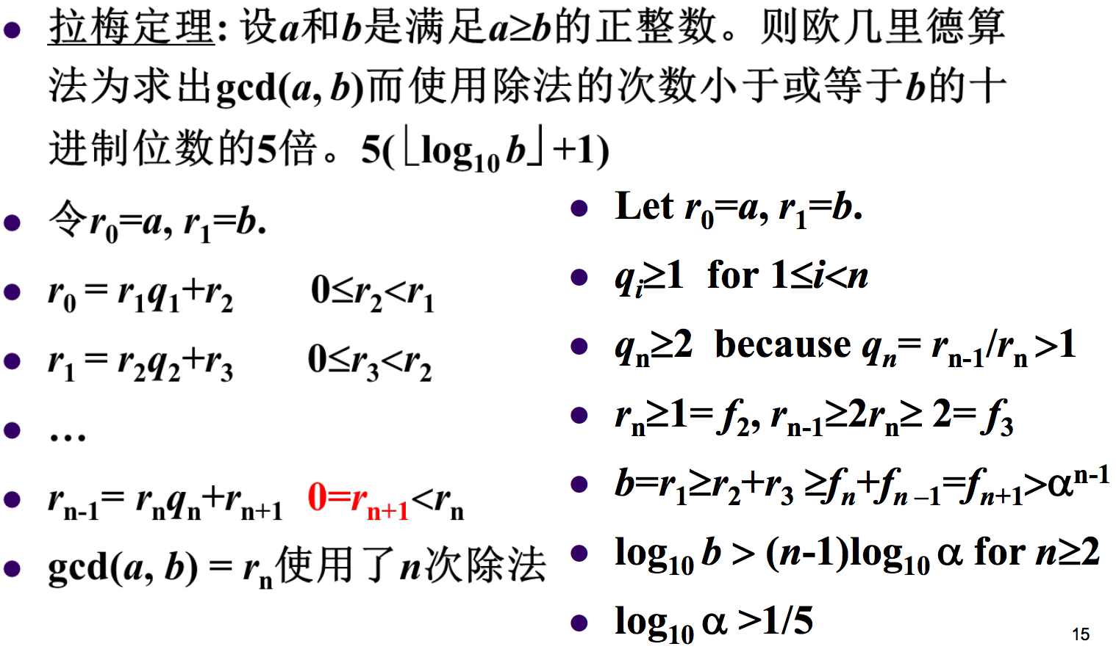
欧几里得算法的复杂度

Slide 48
小结
归纳与递归不仅是重要的数学工具, 也是计算机科学中的基本思维方式
各种形式的数学归纳法和良序原理的应用
递归定义集合, 归纳证明性质
归纳法可用于程序正确性和复杂度的证明

